Slide 1
Profesionalna orijentacija
OSNOVNA ŠKOLA IVANA GUNDULIĆA
DUBROVNIK
travanj 2020.

Slide 2
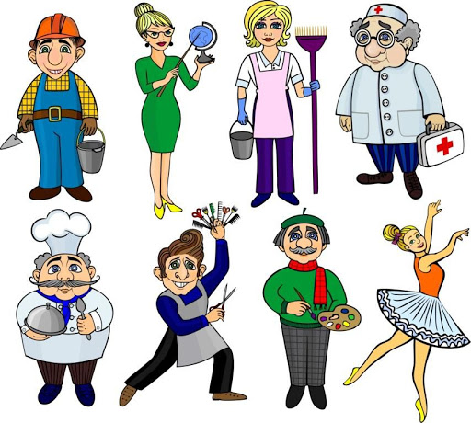
PROFESIONALNA ORIJENTACIJA pružanje pomoći pojedincu pri izboru zanimanja.
Značenje pojma:

Slide 3

Uskoro se bliži kraj vašem osnovnoškolskom obrazovanju. Vjerujem da već polako razmišljate o svojem nastavku školovanja.
Pretpostavljam da razmišljate o tome koju biste srednju školu htjeli upisati, što biste u budućnosti htjeli raditi odnosno kojim biste se zanimanjem htjeli baviti!
Dragi osmaši!

Slide 4

Prirodno je i da ste možda zbunjeni oko svega i da niste sigurni u kojem biste smjeru htjeli krenuti te što biste u životu htjeli raditi.

Slide 5

Kada završite svoje zadatke povezane s online nastavom, predlažem da posjetite prijedloge za internetske stranice koje bi vas mogle usmjeriti u buduće zanimanje, a nalaze se na sljedećim slideovima.

Slide 6

https://e-usmjeravanje.hzz.hr/Predanketa
Hrvatski zavod za zapošljavanje nudi u online verziji upitnik od 47 pitanja o tvojim interesima i sklonostima, kada ga ispuniš dobit ćeš prijedloge zanimanja koja bi ti se mogla svidjeti.
1. PRIJEDLOG:

Slide 7
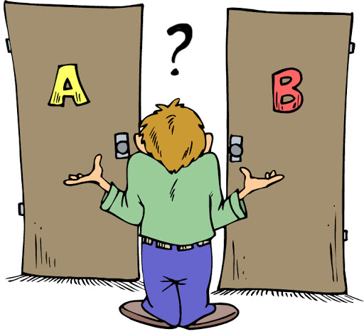
http://mrav.ffzg.hr/zanimanja/upitnik/upitnik.htm
Na ovom linku nalazi se upitnik – vodič kroz zanimanja koji se sastoji od 33 pitanja o tvojim sklonostima i sposobnostima. Ispuni upitnik i pročitaj prijedloge!
Također, na ovom linku: http://mrav.ffzg.hr/zanimanja/ možeš pročitati opise različitih poslova, radne uvjete, poželjne osobine za pojedino zanimanje i ostale informacije povezane s tim zanimanjem.
2. PRIJEDLOG:

Slide 8

https://www.putkarijere.hr/
Put karijere je mrežna stranica na koju biste se trebali registrirati kako biste pristupili rješavanju različitih upitnika. Upitnici će vam pokušati dati odgovore na pitanja koja bi zanimanja i područja djelatnosti bila baš za tebe, koje ti se radne aktivnosti najviše sviđaju, što želiš ostvariti kroz rad, koje su tvoje vrijednosti i ciljevi i slično.
3. PRIJEDLOG:

Slide 9
Nadam se da će vam biti korisno, zanimljivo i zabavno otkrivati svoje interese!
Želite li neko dodatno objašnjenje ili imate nekih pitanja - slobodno mi pišite! ☺

